Slide 1
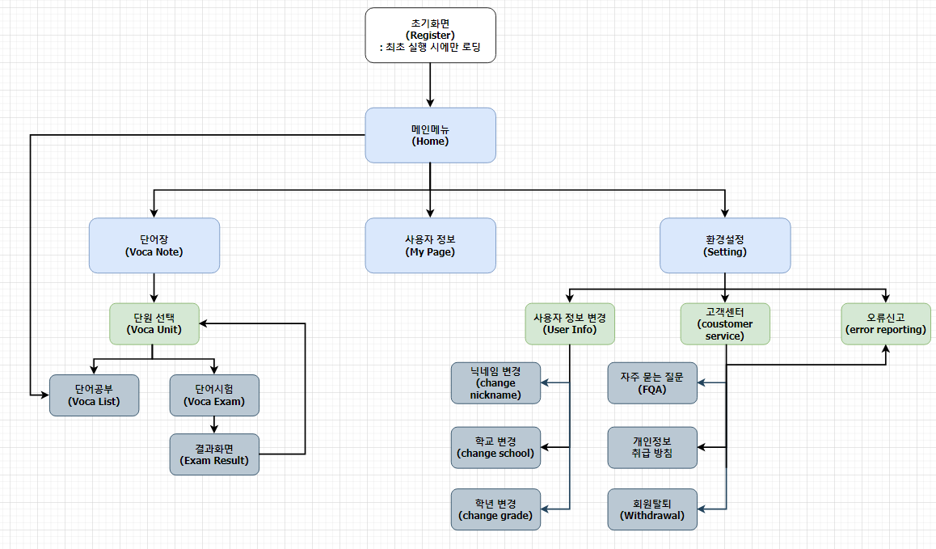
000
메뉴 구성
메뉴 구성 화면

Slide 2

000
로딩 화면
앱 실행 시 로딩 화면
1
1
로딩 화면
앱 실행 시, 버전 정보와
사용자 정보를 체크한다.

Slide 3
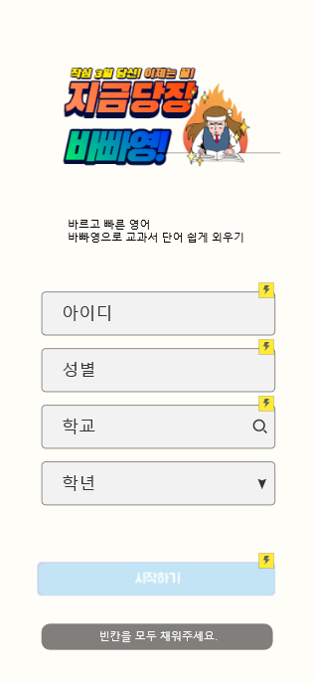
001
최초 실행 화면
앱 설치 후, 최초 실행 시 적용
1
사용자 정보 입력
사용자의 정보 입력 받는다.
2
시작하기 버튼
사용자 정보 입력 후,
메인화면으로 이동한다.
1
2

Slide 4
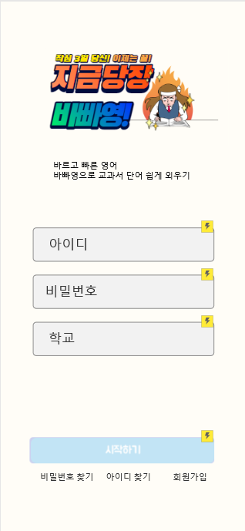
002
로그인 화면
앱 설치 후, 최초 실행 시 적용
1
사용자 정보 입력
사용자의 정보 입력 받는다.
2
시작하기 버튼
사용자 정보 입력 후,
메인화면으로 이동한다.
1
3
사용자 정보 찾기
사용자 정보를 찾을 수 있다.
2
2

Slide 5
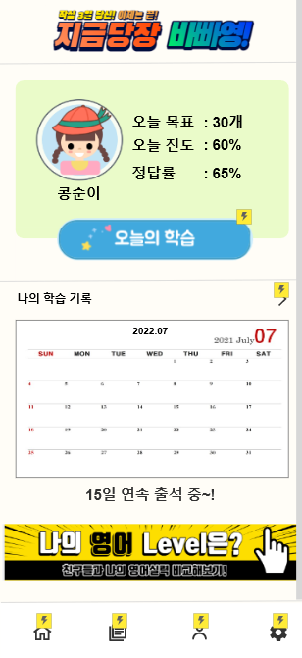
003
메인 화면(Home)
메인 화면에 적용
1
1
사용자 정보 표시
사용자의 정보를 표시한다.
2
학습 시작 버튼
마지막으로 실행한 단어장으로 이동할 수 있다.
2
3
나의 학습 기록
일별 학습 기록 표시 및 확인할 수 있다.
3
4
학습 순위 확인 버튼
학습 순위를 확인할 수 있다.
5
하단 메뉴 버튼
버튼을 통해 각 화면으로 이동할 수 있다.
4
5

Slide 6
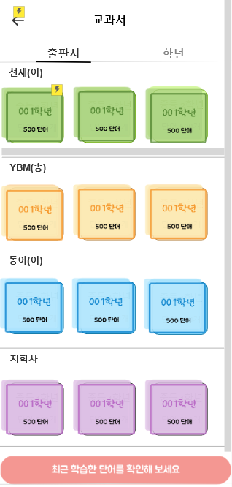
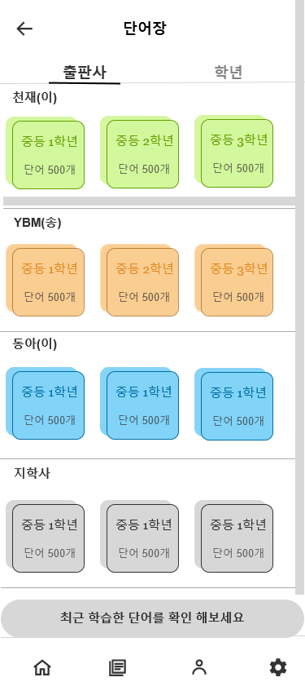
004
단어장
단어장 화면에 적용
1
1
단어장 분류 탭
단어장 분류 기준 선택을 선택할 수 있다.
2
2
단어장 선택 버튼
단어장을 선택할 수 있다.
3
최근 학습 단어 확인 버튼
마지막으로 실행한 단어장으로 이동할 수 있다.
3

Slide 7
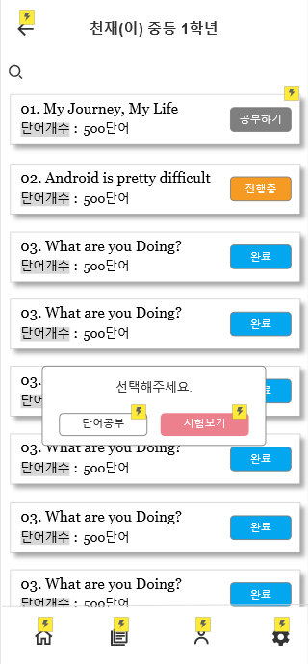
005
교과서 유닛 화면
유닛 화면에 적용
1
2
1
단어장 이름
선택한 단어장 이름을 표시한다.
3
2
유닛 검색
교과서의 유닛을 검색할 수 있다.
3
유닛 카드 버튼
원하는 유닛 공부를 시작할 수 있다.
4
4
공부 방법 선택 창
유닛 카드 클릭 시,
원하는 공부 방법을 선택할 수 있다.

Slide 8
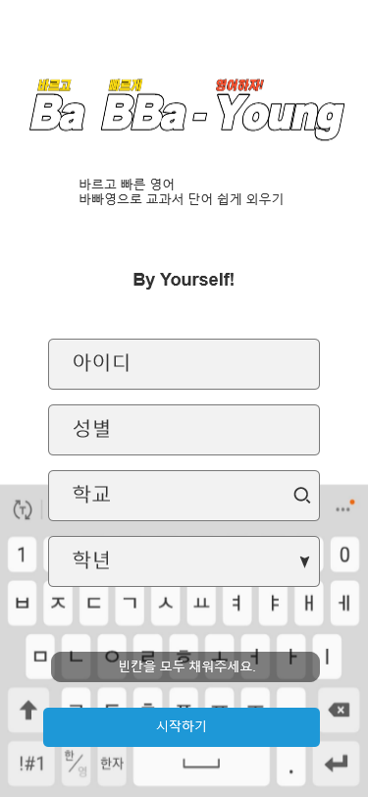
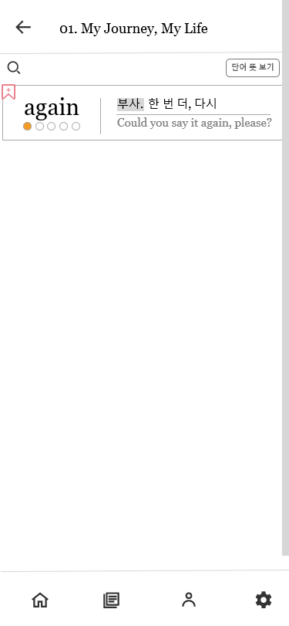
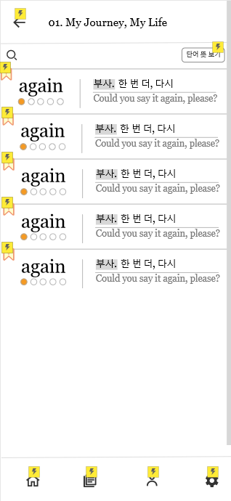
006
단어 목록
단어 목록 화면에 적용
1
2
3
1
유닛 이름
선택한 유닛의 이름을 표시한다.
4
2
유닛 검색
교과서의 유닛을 검색할 수 있다.
3
단어 뜻 보기 버튼
전체 단어의 뜻을 숨기거나 표시할 수 있다.
4
단어 카드
단어 카드를 표시한다.

Slide 9
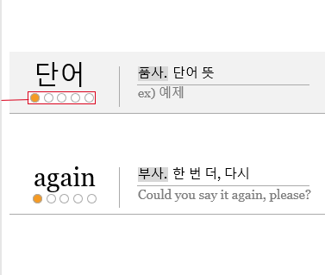
007
단어 카드
단어 카드에 적용
1
영단어
영단어를 표시한다.
1
3
2
2
중요도
중요도를 표시한다.
3
단어 설명
단어의 품사, 뜻, 예제를 표시한다.

Slide 10
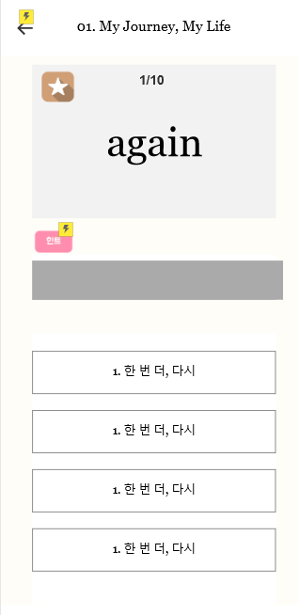


008
단어 테스트 화면
단어 테스트 화면에 적용
1
2
유닛 이름
선택한 유닛의 이름을 표시한다.
1
3
2
테스트 진행률
테스트 진행률을 표시한다.
4
문제 영단어
문제 영단어를 표시한다.
3
4
힌트
힌트 버튼 클릭 시, 힌트를 표시한다.
5
5
정답 버튼
정답 버튼 클릭 시, 다음 문제로 넘어간다.

Slide 11
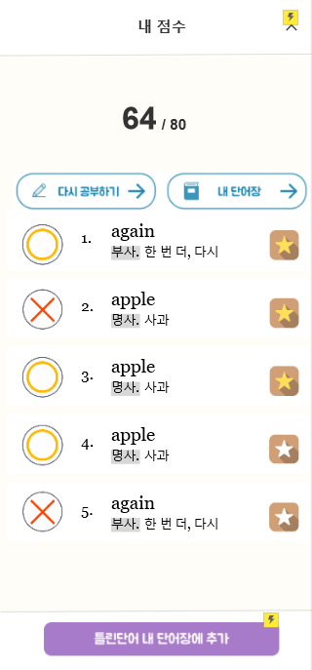
009
테스트 결과 화면
테스트 결과 화면에 적용
1
점수 표시
테스트 점수를 표시한다.
1
2
3
2
다시 공부하기 버튼
해당 유닛 단어 목록으로 이동할 수 있다.
3
내 단어장 버튼
내 단어장으로 이동할 수 있다.
4
4
단어 설명 및 정답 여부 표시
문제 단어와 정답 여부를 표시한다.
5
틀린단어 추가 버튼
틀린단어를 단어장에 추가할 수 있다.
5

Slide 12


010
단어 카드
단어 카드에 적용
1
정답 여부
정답 여부를 표시한다.
1
2
3
2
단어 설명
단어 설명을 표시한다.
3
북마크 버튼
단어를 내 단어장에 추가할 수 있다.

Slide 13
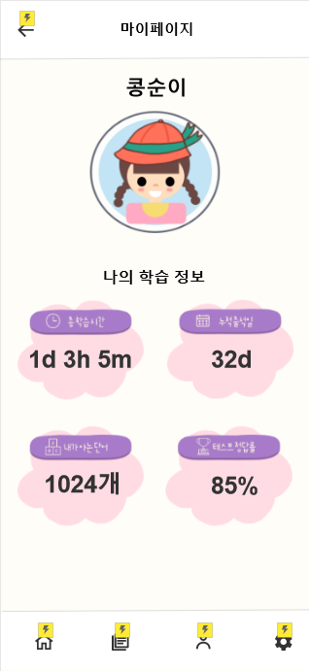
011
마이페이지
마이페이지에 적용
1
1
닉네임
사용자의 닉네임을 표시한다.
2
사용자 학습 정보
사용자의 학습 정보를 표시한다.
2

Slide 14
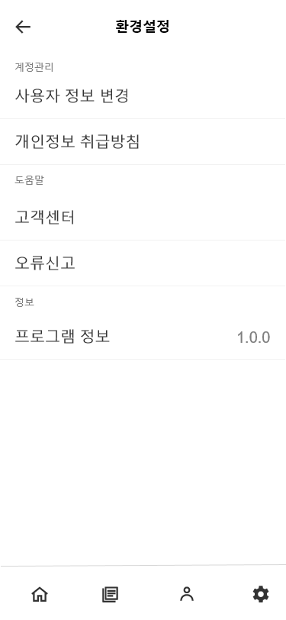
012
환경설정
환경설정에 적용
1
계정관리 메뉴 버튼
계정관리로 이동할 수 있다.
1
2
2
도움말 메뉴 버튼
도움말로 이동할 수 있다.
3
정보 출력
프로그램 버전 정보를 출력한다.
3

Slide 15
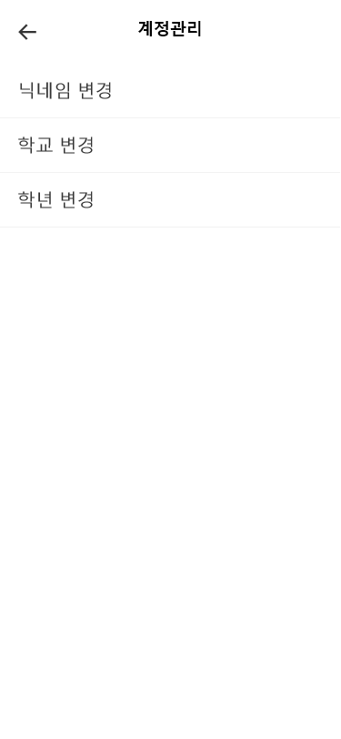
001
초기화면
초기 화면에 적용
1
1
사용자 정보 변경 버튼
사용자 닉네임, 학교, 학년을 변경하는 화면으로
이동할 수 있다.

Slide 16
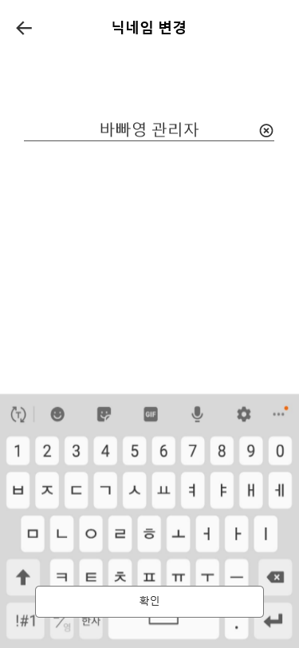
001
초기화면
초기 화면에 적용
1
닉네임 입력 칸
닉네임을 수정할 수 있다.
1
2
2
닉네임 초기화 버튼
닉네임을 초기화 한다.
3
확인 버튼
입력한 닉네임을 수정한다.
3

Slide 17
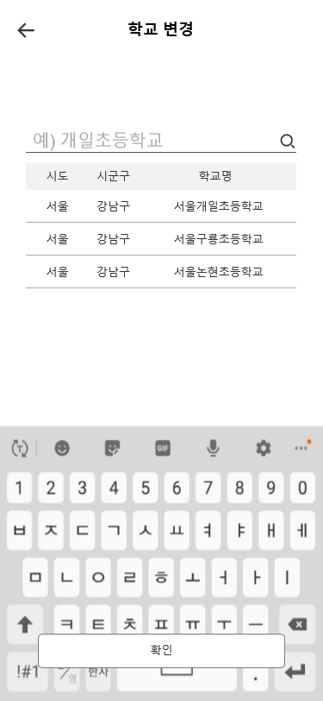
015
학교 변경
학교변경 화면에 적용
1
학교 이름 입력 칸
학교 이름을 입력할 수 있다.
1
2
3
2
학교 검색 버튼
학교 이름을 검색할 수 있다.
3
학교 표시
학교 이름 검색 시,
해당되는 학교를 모두 출력한다.
4
확인 버튼
입력한 학교로 수정한다.
4

Slide 18
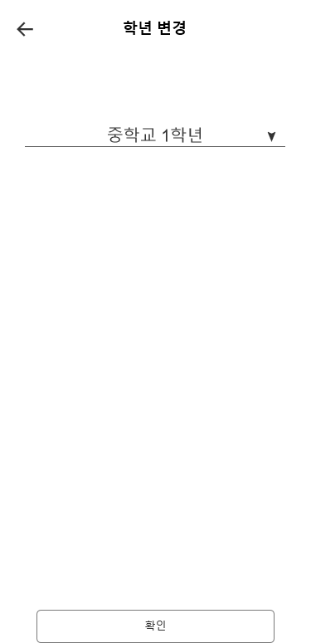
016
학년변경
학년변경 화면에 적용
1
학년 표시 칸
선택된 학년을 표시한다.
1
2
2
학년 선택 버튼
학년을 선택할 수 있다.
3
확인 버튼
선택한 학년으로 수정한다.
3

Slide 19
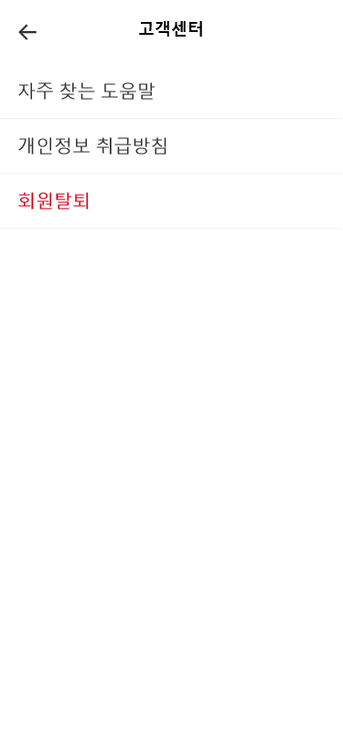
017
고객센터
고객센터화면적용
1
1
고객센터 메뉴 버튼
자주 찾는 도움말, 개인정보 취급 방침을 확인할 수 있다.
회원탈퇴 화면으로 이동할 수 있다.

Slide 20
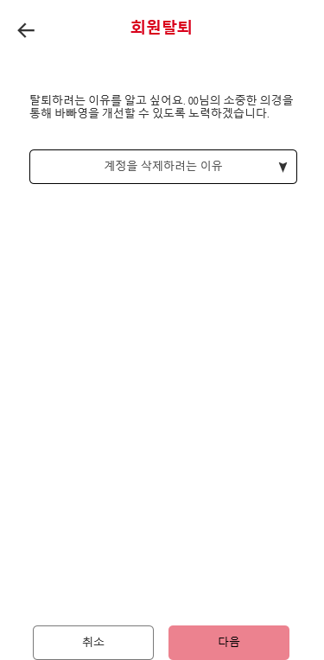
018
회원탈퇴화면
회원 탈퇴 화면에 적용
1
계정삭제 이유 선택 칸
회원탈퇴 이유를 선택할 수 있다.
1
2
취소 버튼
회원탈퇴를 취소할 수 있다.
3
다음 버튼
회원탈퇴를 위한 다음 과정으로 넘어간다.
2
3

Slide 21
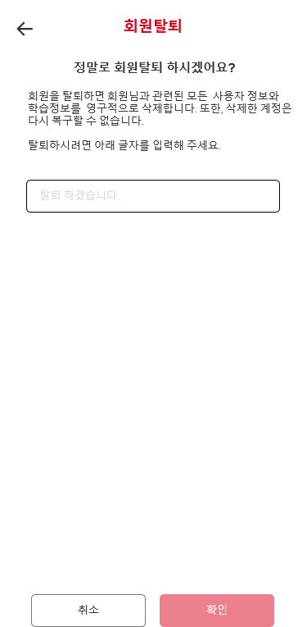
019
회원탈퇴확인화면
초기 화면에 적용
1
회원탈퇴 확인 칸
회원탈퇴를 확인한다.
1
2
취소 버튼
회원탈퇴를 취소할 수 있다.
3
확인 버튼
회원탈퇴를 정상적으로 진행한다.
2
3

Slide 22
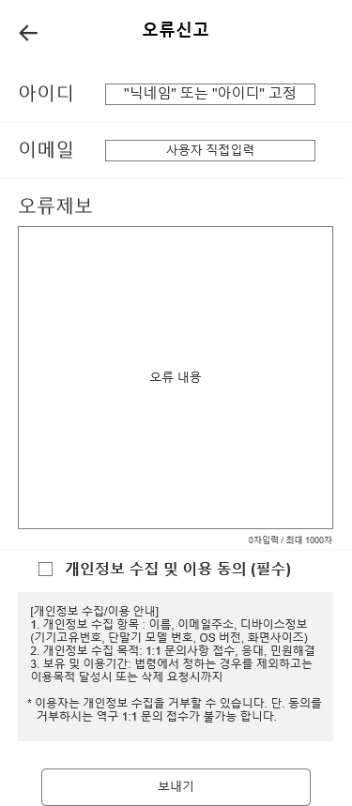
020
오류신고화면
오류신고화면에 적용
1
오류 제보 란
프로그램 오류 내용을 입력 받는다.
1
2
개인정보 수집 동의 버튼
사용자 개인정보 수집, 이용을
동의 받는다.
3
오류 제보 버튼
오류내용을 전송한다.
2
3

